Slide 1


Fysiikka 1 & 2
2025-26

Slide 2
Arviointi
Kurssin arviointiin liittyviä tehtäviä: * Kirjan tehtävät (määrä): 8p * Osa kirjan tehtävistä arvioidaan pistein: 8p * Tunnilla tehtävät mittaukset: 8p * Kotimittaus: 12p * Essee työ: 6p * PowerPoint -työ: 6p
* Koe: 48p

Slide 3
Fy 1 Fysiikka luonnontieteenä
KPL 2-7
Vuorovaikutukset
Mittaaminen
Suureet, suureyhtälöt
Yksiköt, 10-potenssit, etuliitteet, yksikkömuunnokset
Merkitsevät numerot
Mittaustulosten saaminen ja merkitseminen
Virhe: Absoluuttinen, suhteellinen
Graafinen malli
Kuvaajan piirtäminen, arvojen tulkitseminen. Kulmakertoimen määrittäminen
Tiheys, nopeus,….

Slide 4
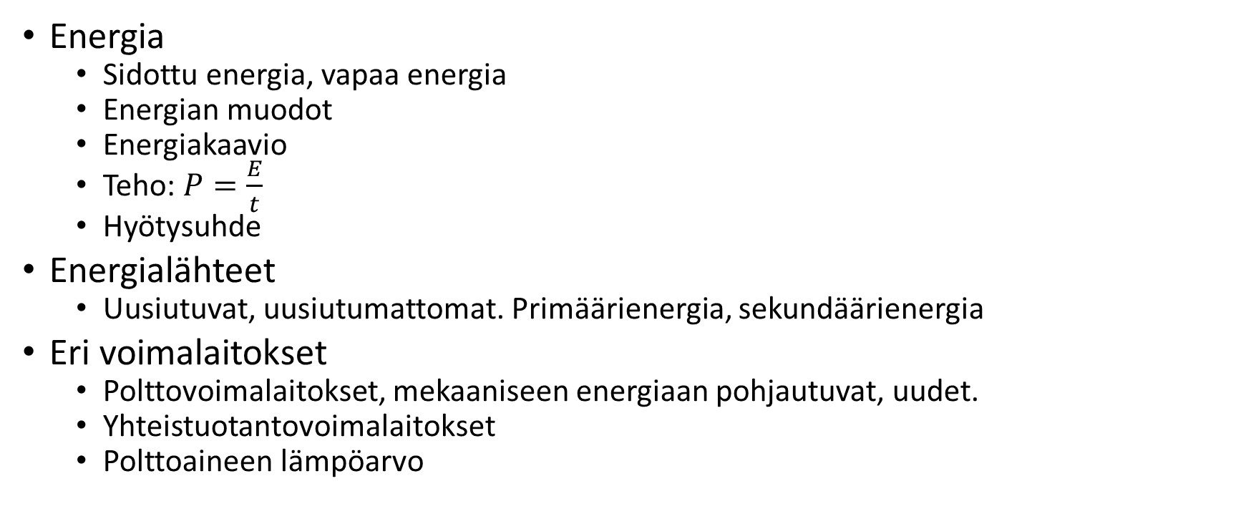
Fy 2 Fysiikka, ympäristö ja yhteiskunta
Energia
Sidottu energia, vapaa energia
Energian muodot
Energiakaavio
Teho: $P=\frac{E}{t}$
Hyötysuhde
Energialähteet
Uusiutuvat, uusiutumattomat. Primäärienergia, sekundäärienergia
Eri voimalaitokset
Polttovoimalaitokset, mekaaniseen energiaan pohjautuvat, uudet.
Yhteistuotantovoimalaitokset
Polttoaineen lämpöarvo

Slide 5
Ihminen ja luonto
Ympäristövaikutukset
Kestävä kehitys
Energian tarve

Slide 6
- Taulukkokirja
- Tuo kokeeseen tehtävälista, vihko ja molemmat kirjat
Kokeen tehtäviä??
Sanaselitys
Monivalinta
Kuvaajatehtävä
Mittaustulosten käsittelyä
Yksikkömuunnoksia
Voimalaitokset
Tilaston tulkinta => Terminologian ymmärtäminen
….
Kertausta/valmistautumista 9.15-10.00, aloitetaan koe 10.00

Slide 7
Fy 1 ja Fy 2 kertaustehtäviä
Fy 1: Kertaustehtävät
5, 8,11, 18, 20
Fy 2: Kertaustehtävät
7,8,10,15,21
Sanallisia tehtäviä, lue kysymyksiä ja pohdi vastauksia

